Slide 1







Chapitre : 3
Montages en série
et montages en
dérivation
PROF

Slide 2
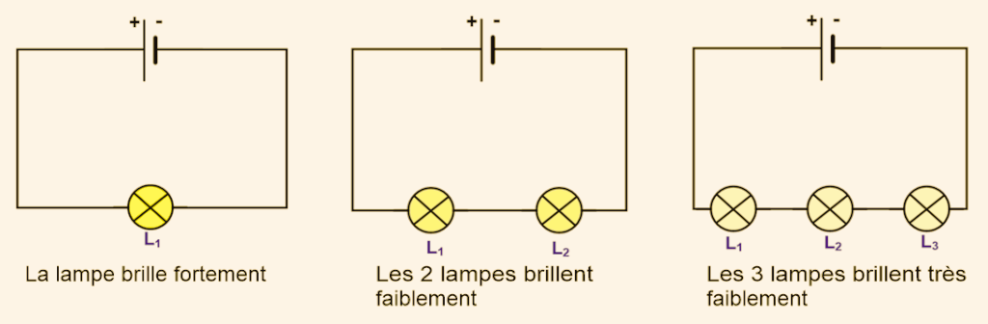

I - Montage électrique en série.
1 - Expériences :
On réalise les circuits suivants :
2 - Observations
  Les lampes forment une seule boucle. On dit que les lampes sont branchées en série.
  Lorsqu’on ajoute la deuxième lampe (L2) dans le circuit comportant la lampe (L1),
l’éclat diminue.
  L’éclat diminue encore plus Lorsqu’on ajoute la troisième lampe (L3).

Slide 3


Slide 4


Conclusion
Un circuit électrique est en série si tous les dipôles sont les uns à la suite des autres et forment une seule boucle.
Dans un circuit électrique en série :
  L’ordre des dipôles n’influence pas leur fonctionnement.
  Plus le circuit en série comporte de récepteurs plus le fonctionnement s’affaiblit.
  Les dipôles ne sont pas indépendants les uns des autres. Lorsqu’une lampe est grillée ou dévissée , le circuit est ouvert et les autres dipôles ne fonctionnent plus.

Slide 5
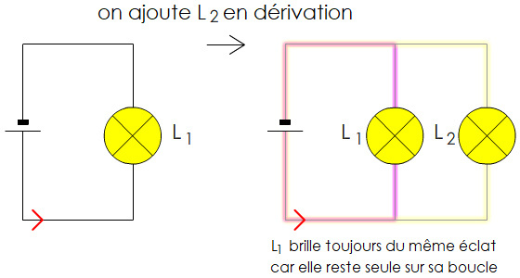
II) Montage électrique en parallèle (en dérivation) :
1 - Expériences :
On réalise les deux circuits suivants :
2 - Observations
  L’éclat de la lampe (L1) reste le même malgré l’ajout de la lampe (L2).
  Chaque lampe constitue une boucle indépendante avec le générateur. On dit que les
deux lampes sont branchées en parallèle.

Slide 6
Conclusion
Dans un montage en dérivation, les dipôles sont branchés l’un aux bornes de l’autre.
Si l’un des dipôles tombe en panne , les autres continuent à fonctionner
Les dipôles fonctionnent indépendamment l’un de l’autre
Remarques :
Dans la maison les appareils sont montés en parallèles.
On peut monter des interrupteurs dans différentes branches du montage en dérivation pour commander le fonctionnement de chaque dipôle.
Le fonctionnement des dipôles ne dépend pas de leur nombre.

Slide 7
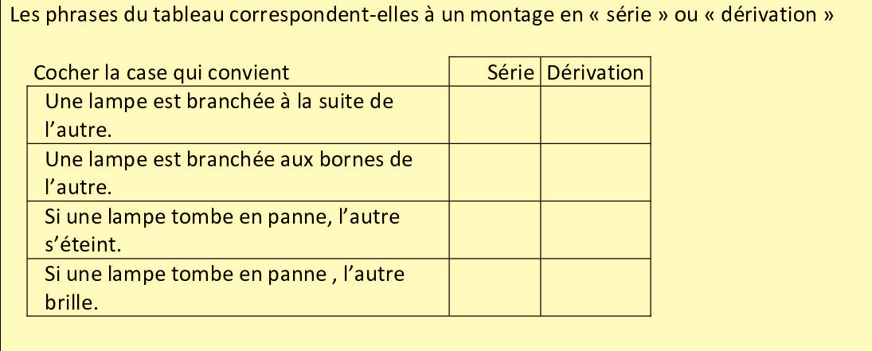
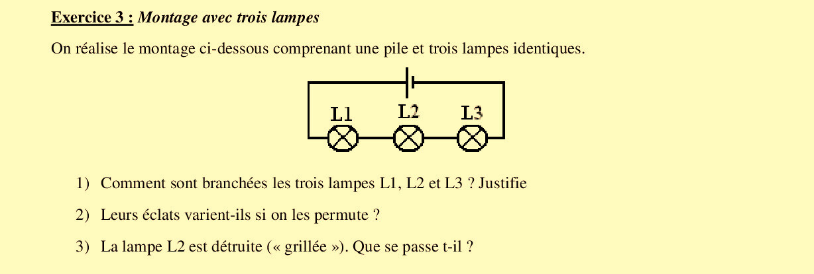
exercice 1
exercice 2

